Slide 1


8
차시
풀어 보고 확인하고
『수학』 132~133쪽, 『수학 익힘』 94쪽
1
2
3
4
5
6
이번 시간에 배울 내용 알아보기
풀어 보고 확인하고
8차시

Slide 2
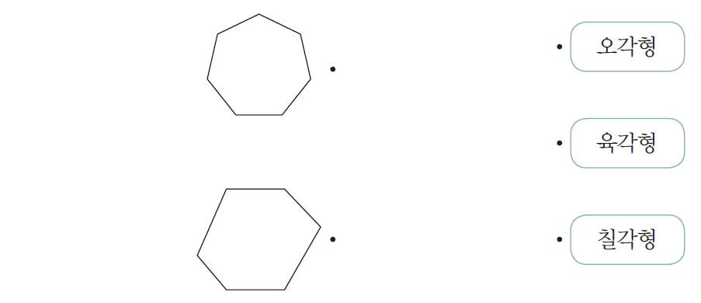

1
2
3
4
5
6
1
관계있는 것끼리 이어 보세요.

Slide 3
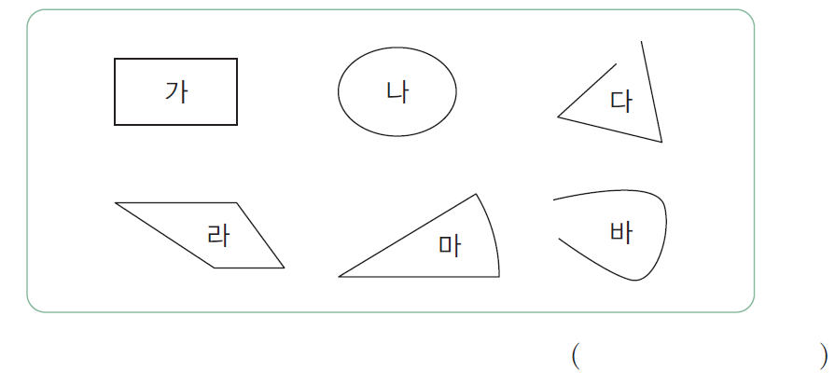
1
2
3
4
5
6
2
다각형을 모두 찾아 기호를 써 보세요.
가, 라

Slide 4
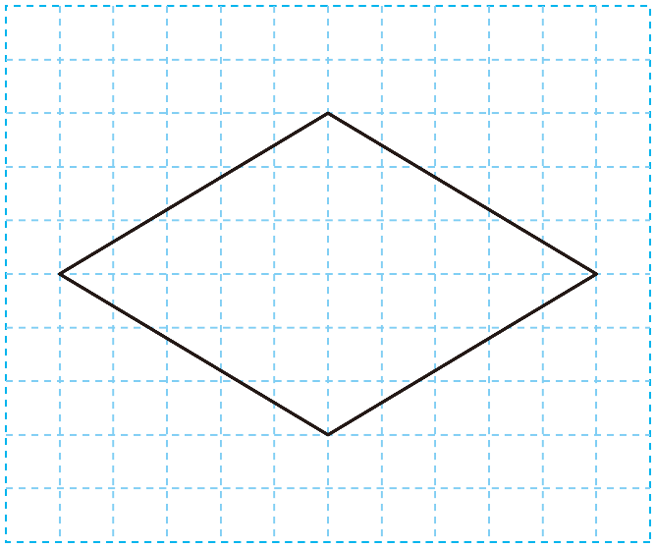
1
2
3
4
5
6
3
다음 도형이 정다각형인지 알아보고, 그 까닭을 써 보세요.
정다각형이 (맞습니다, 아닙니다).
모든 각의 크기가 같지는 않기 때문입니다.
까닭

Slide 5
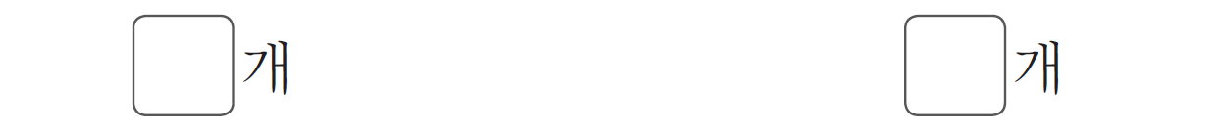
1
2
3
4
5
6
4
도형에 대각선을 모두 긋고, 대각선이 몇 개인지 세어 보세요.
5
5

Slide 6

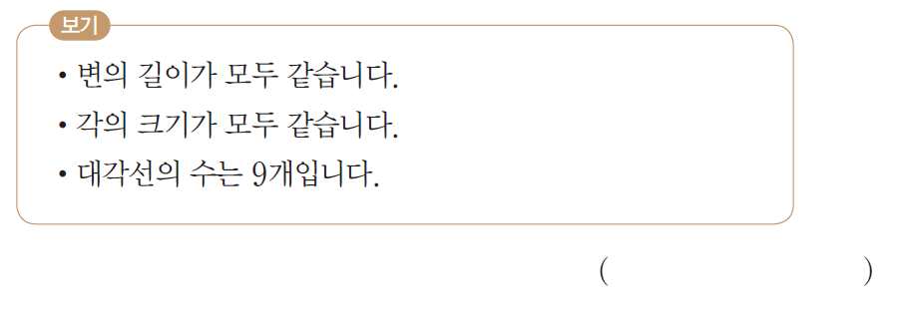
1
2
3
4
5
6
5
에서 설명하는 다각형의 이름을 써 보세요.
정육각형

Slide 7




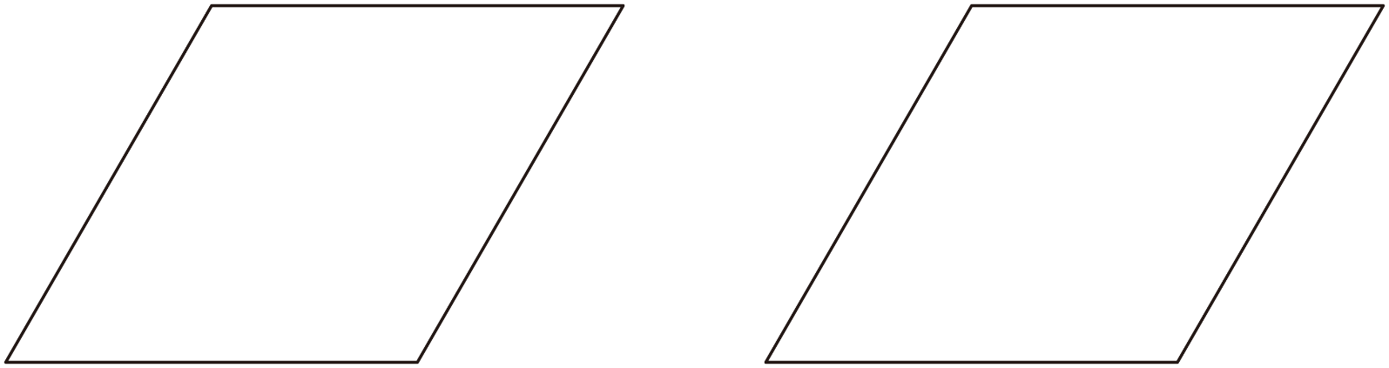
1
2
3
4
5
6
6
모양 조각을 이용하여 서로 다른 방법으로 평행사변형을 채워 보세요.
예

Slide 8
다음 시간에 배울 내용 알아보기
창의 놀이터
9차시
덮어 덮어! 모양 조각

